Slide 1
리눅스 2강 실습과제
Kopo30 이동현

Slide 2
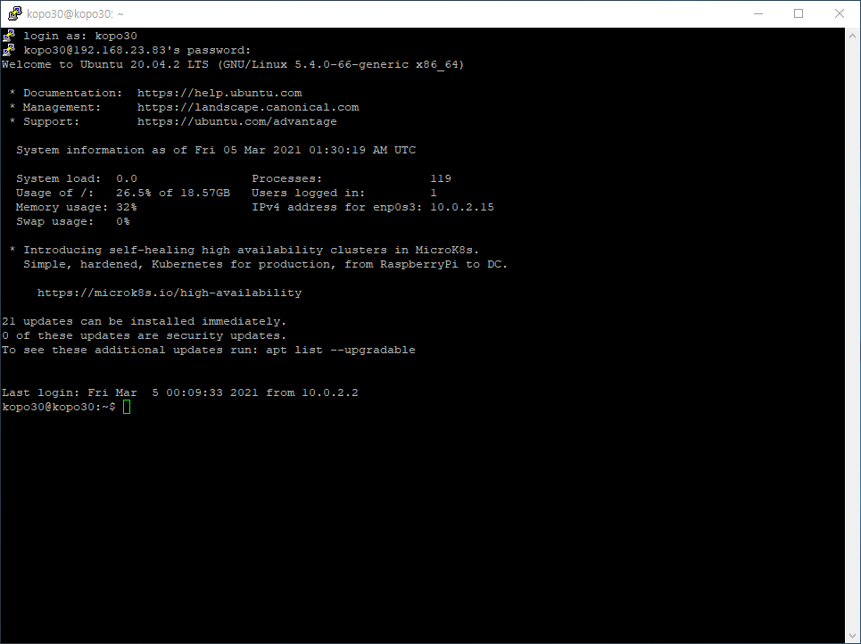
실습하기
먼저 kopo30인 자기 아이디로 접속

Slide 3
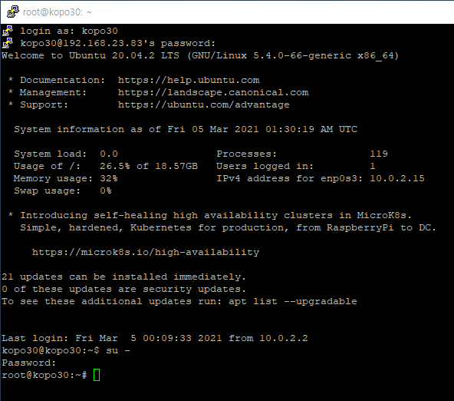
실습하기
root계정으로 로그인 전환

Slide 4
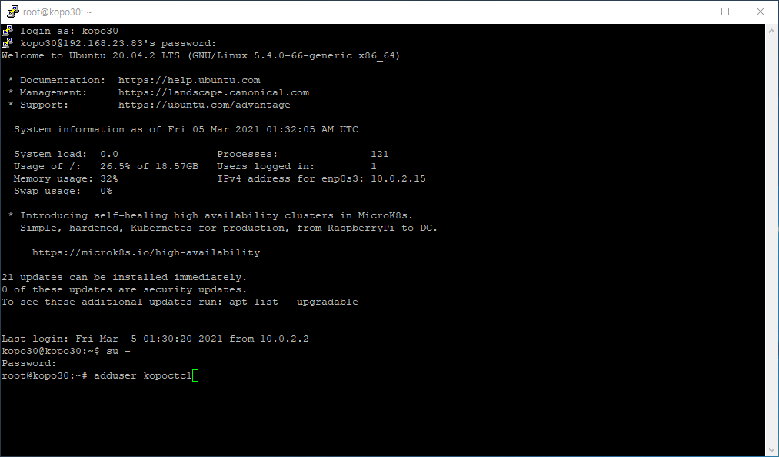
실습하기
adduser kopoctc1 입력하여 kopoctc1 유저 만들기

Slide 5
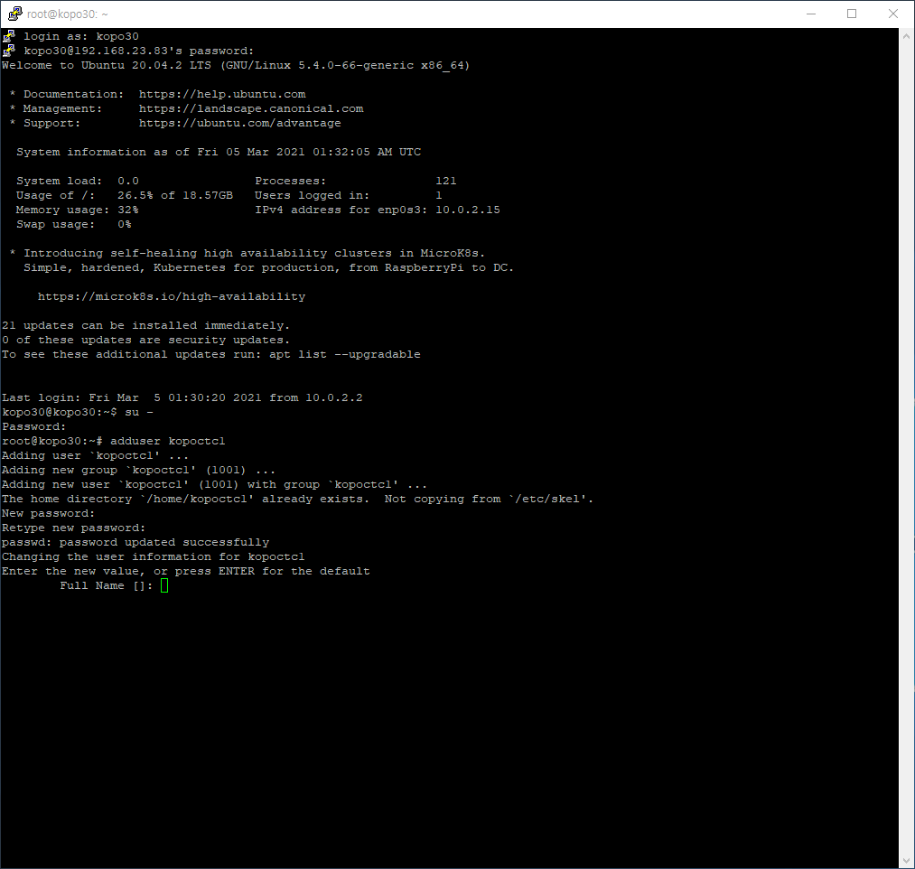
실습하기
엔터 눌러서 넘어가기

Slide 6
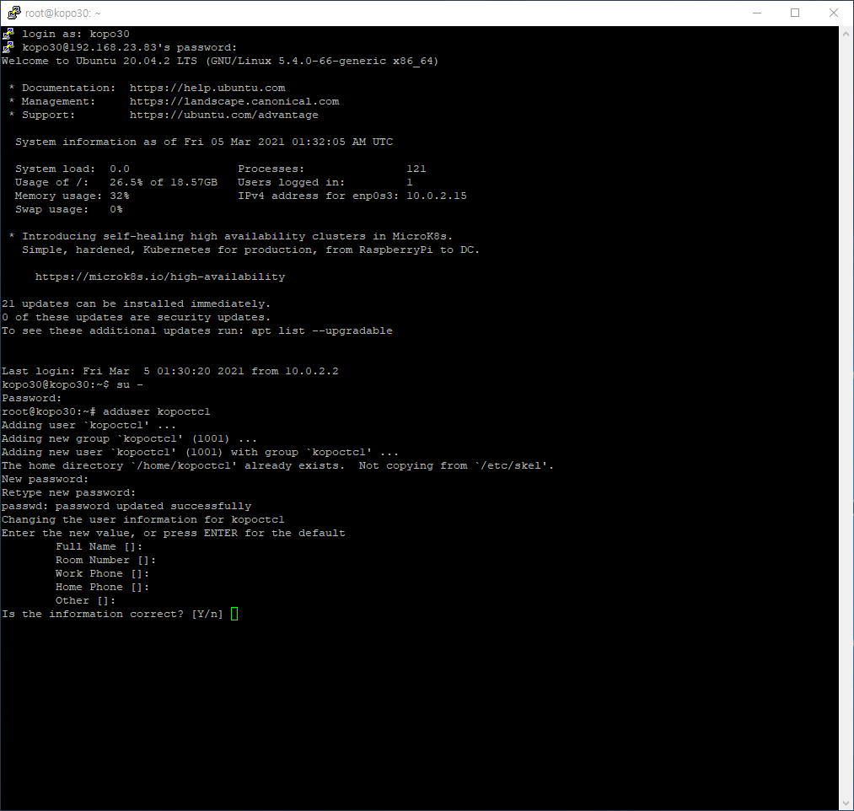
실습하기
Y 선택하고 넘어가기

Slide 7
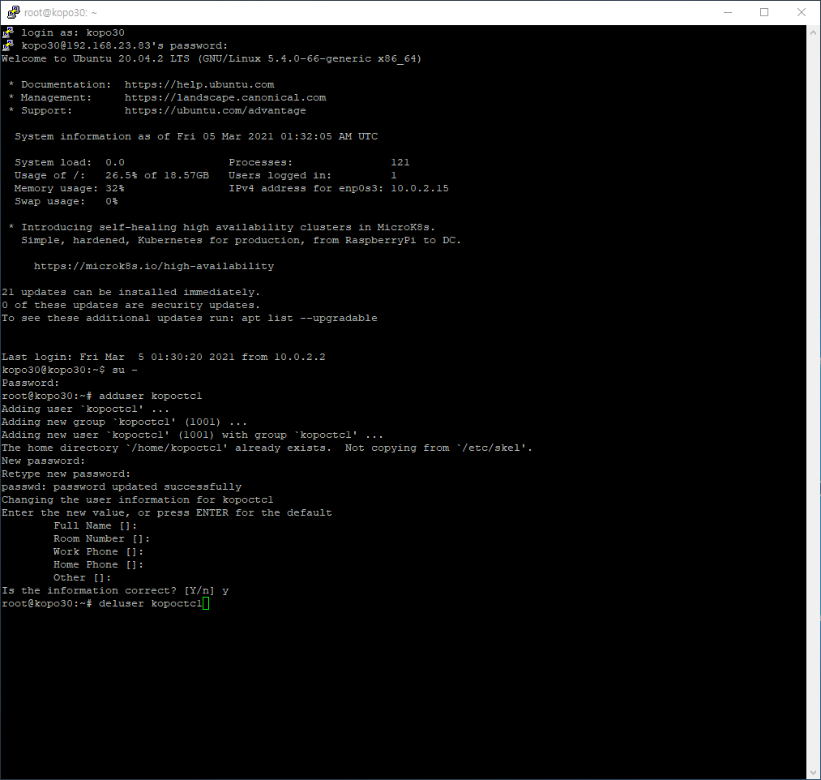
실습하기
deluser kopoctc1을 입력해서 만들어진 kopoctc1 사용자 삭제

Slide 8
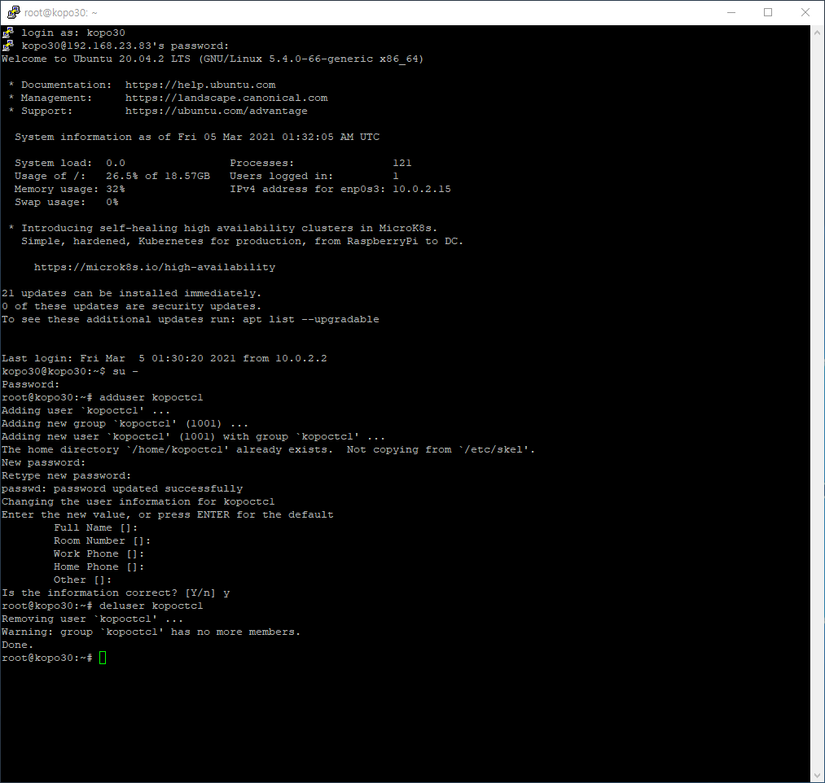
실습하기
kopoctc1 삭제완료

Slide 9
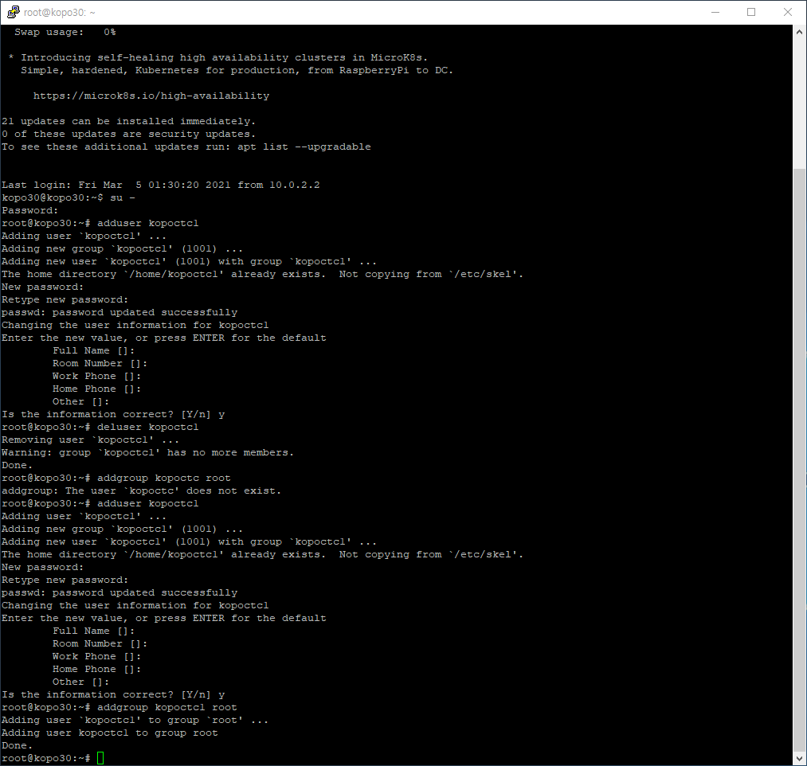
실습하기
삭제한 kopoctc1을 다시 생성한 후
addgroup kopoctc1 root를 입력하여 root 그룹에 kopoctc1 추가

Slide 10
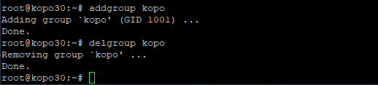
실습하기
addgroup kopo로 kopo 그룹 만들고
delgroup kopo로 kopo 그룹 지우기

Slide 11

실습하기
root계정에서 로그아웃하기

Slide 12
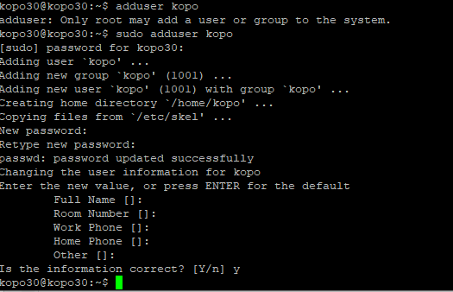
실습하기
kopo30계정으로 kopo만들 때는 앞에 sudo를 붙혀서
sudo adduser kopo입력하기

Slide 13

실습하기
kopo 사용자 계정으로 로그인
su – kopo 입력하기

Slide 14
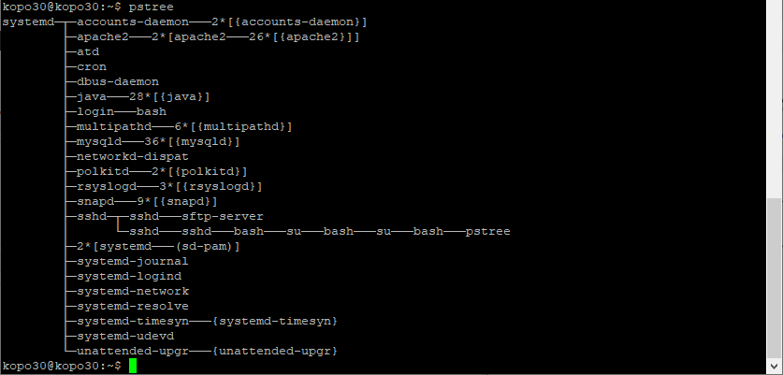
실습하기
pstree를 입력하면 지금 몇 개의 계정이 접속되어있는지 확인 가능
sshd sshd sshd bash su bash su bash pstree
bash 하나당 접속 계정 수
지금은 kopo30 root kopo30 접속해있어서 bash가 3개

Slide 15
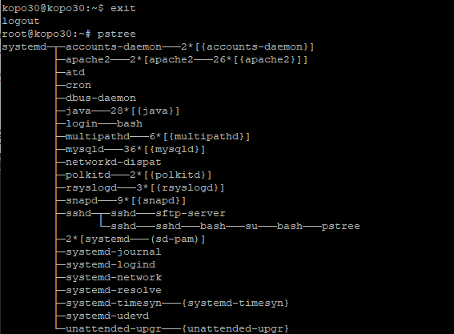
실습하기
exit로 로그아웃 한 번 한 뒤 pstree 입력하면
root계정으로 들어옴
지금은 kopo30 root 접속해있어서 bash가 2개

Slide 16
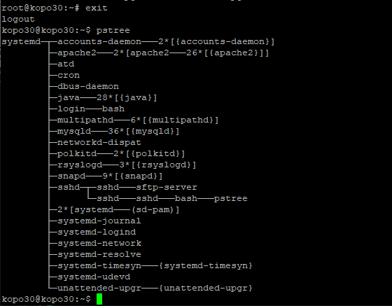
실습하기
다시 Exit로 로그아웃 한 번 한 뒤 pstree 입력하면
맨처음 kopo30계정으로 들어옴
지금은 kopo30 접속해있어서 bash가 1개

Slide 17
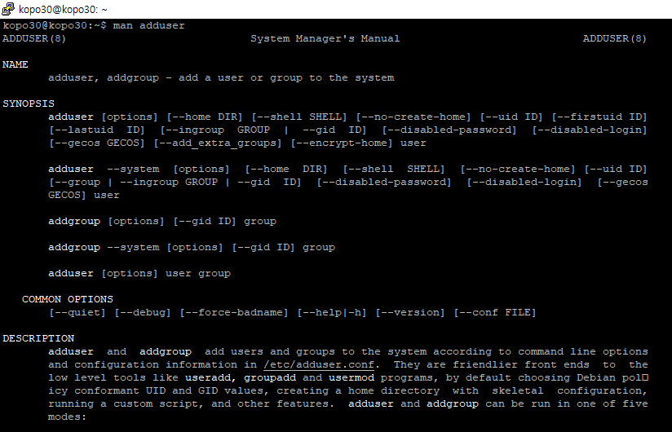
실습하기
man adduser 입력하면 명령어의 도움말을 보여줌

Slide 18
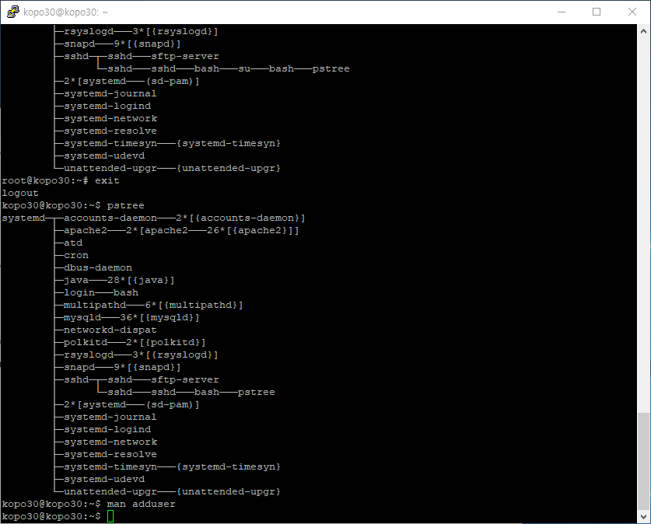
실습하기
Q 누르면 다시 원래대로 돌아옴

Slide 19
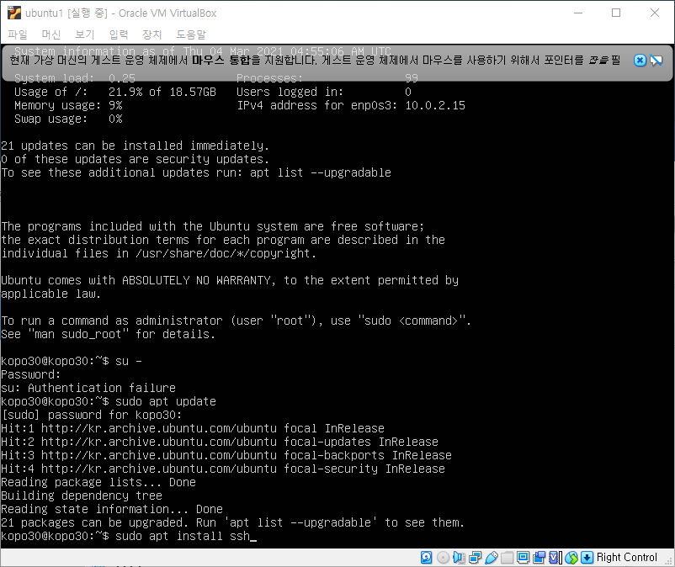
실습하기
ssh 설치
sudo apt install ssh 입력하기

Slide 20
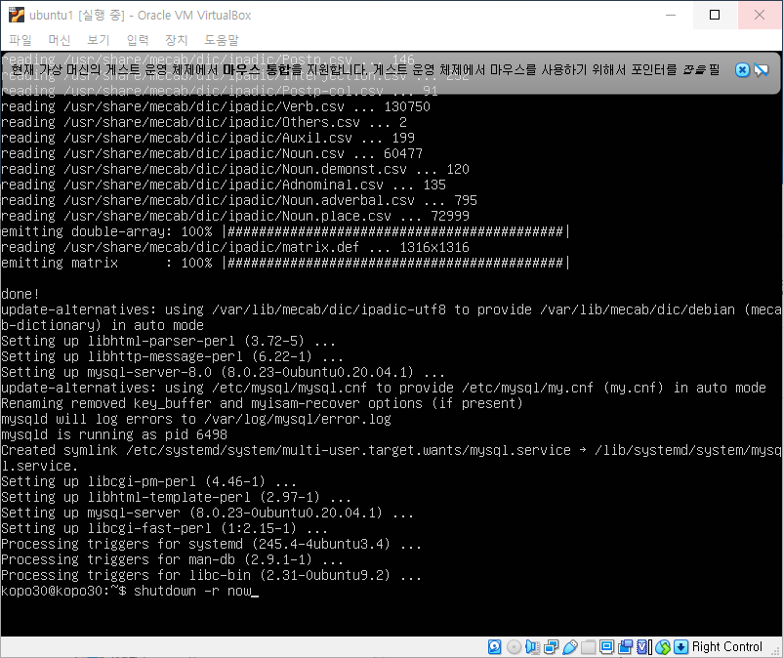
실습하기
ssh 설치
shutdown –r now 입력해서 재부팅 실행

Slide 21
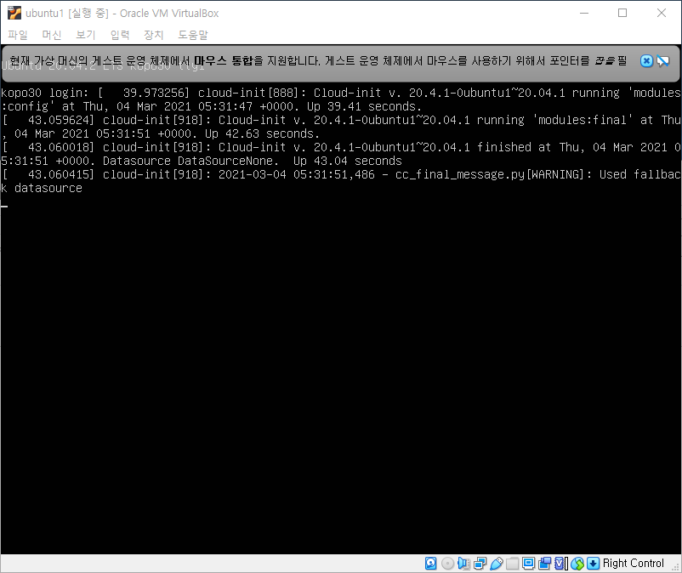
실습하기
ssh 설치
재부팅 완료

Slide 22
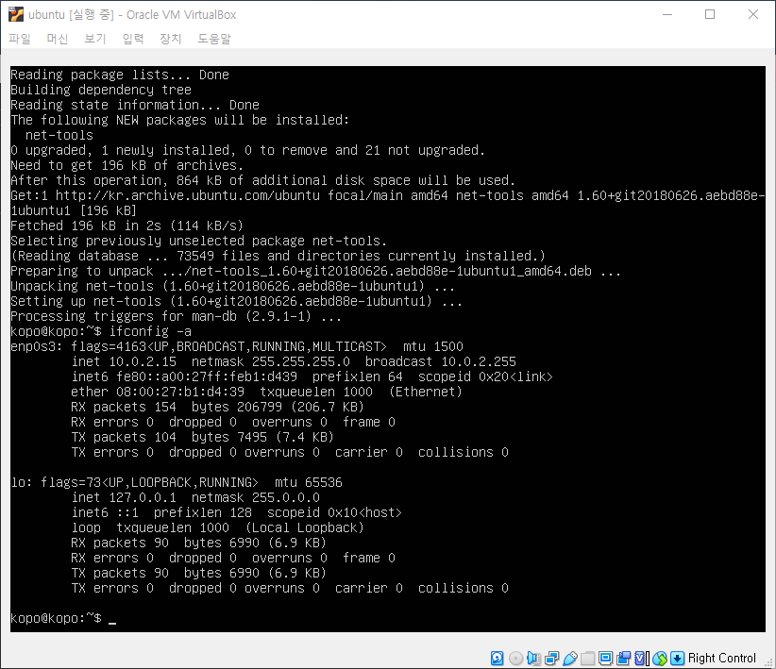
실습하기
다시 로그인한 뒤
ifconfig –a 입력해서 ip 확인

Slide 23
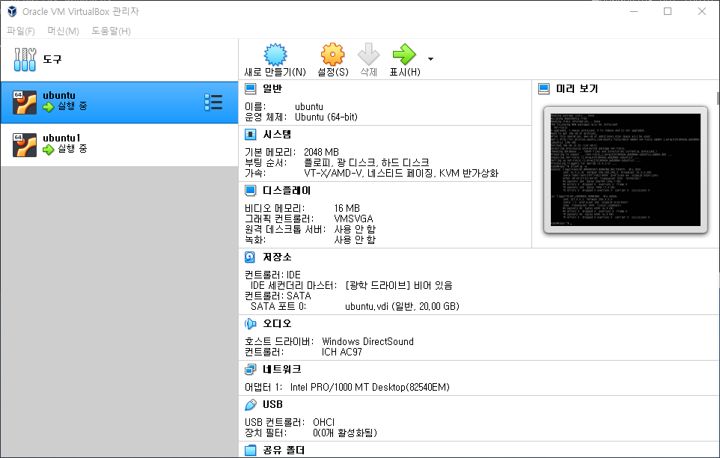
실습하기
버추얼 박스에서 네트워크
설정 누르기

Slide 24
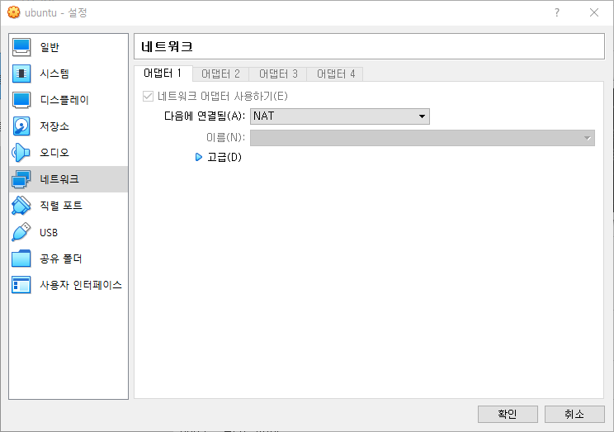
실습하기
고급 누르기

Slide 25
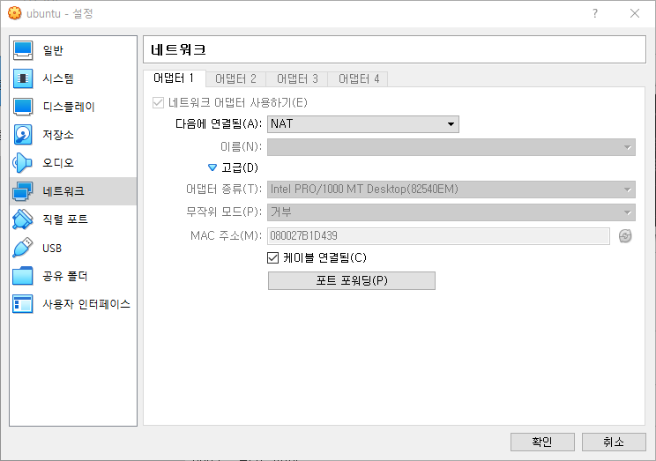
실습하기
포트 포워딩 선택

Slide 26
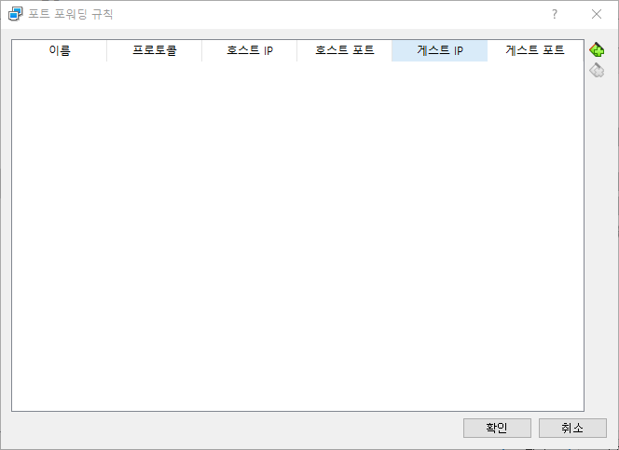
실습하기
규칙 추가 클릭

Slide 27
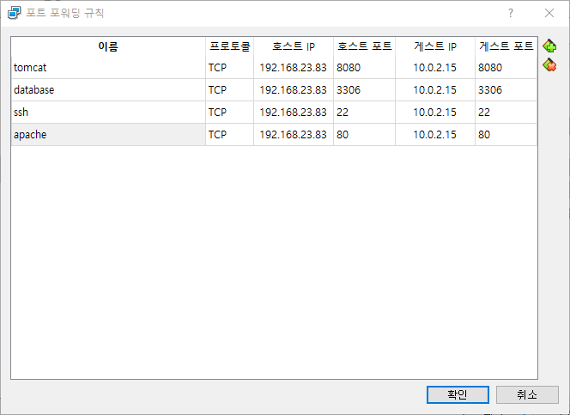
실습하기
호스트 ip에 본인 ip 입력하고
게스트 ip에 아까 확인한 ip입력
나머지는 똑같이 입력

Slide 28
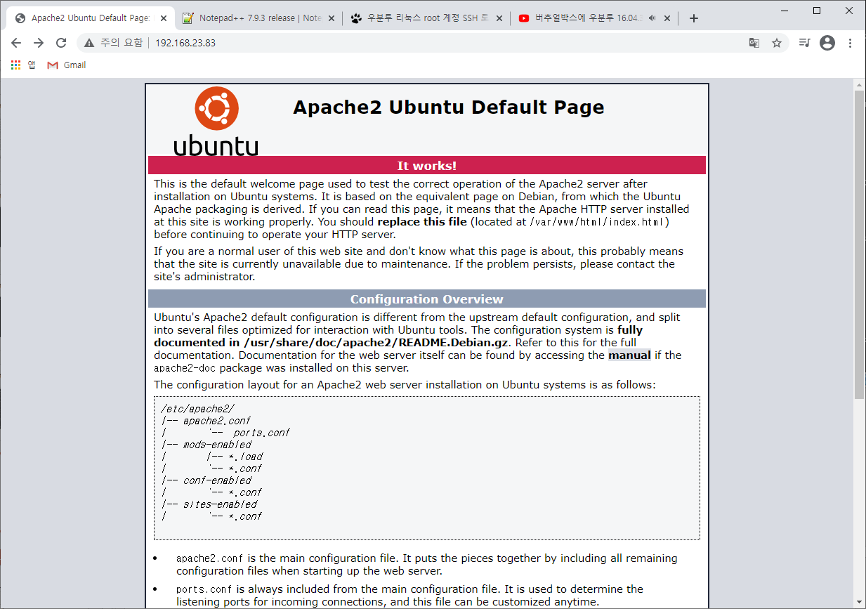
실습하기
크롬에 본인 ip 입력해서 apache2가 잘 설치 되어 있는지 확인

Slide 29
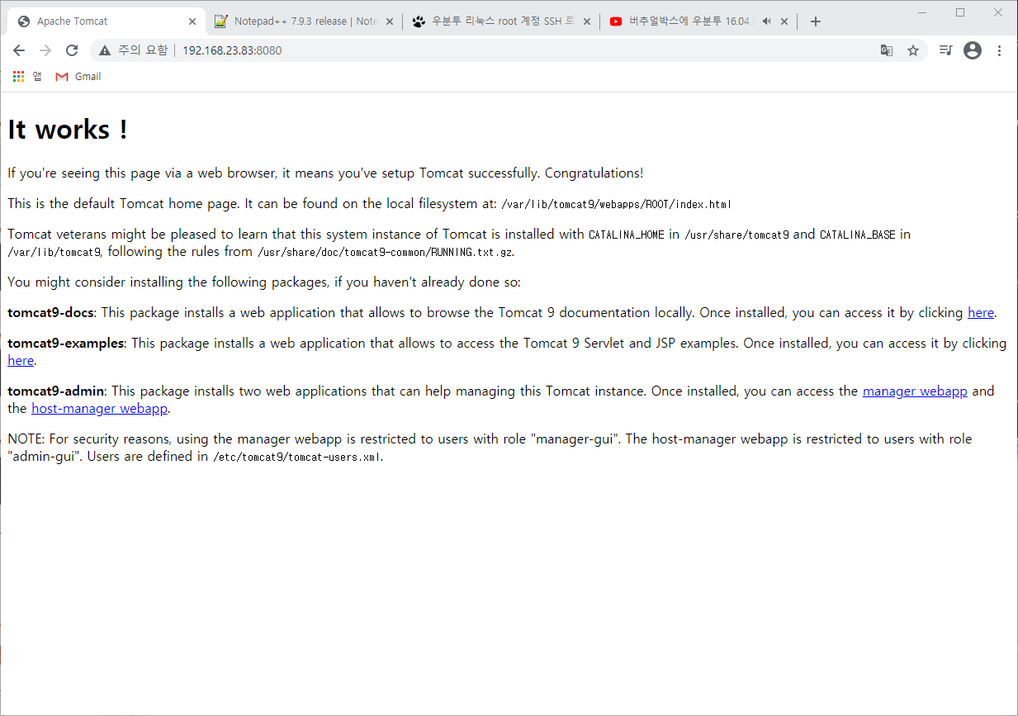
실습하기
크롬에 본인 ip 입력하고 뒤에 :8080적어서 tomcat이 잘 설치 되어 있는지 확인

Slide 30
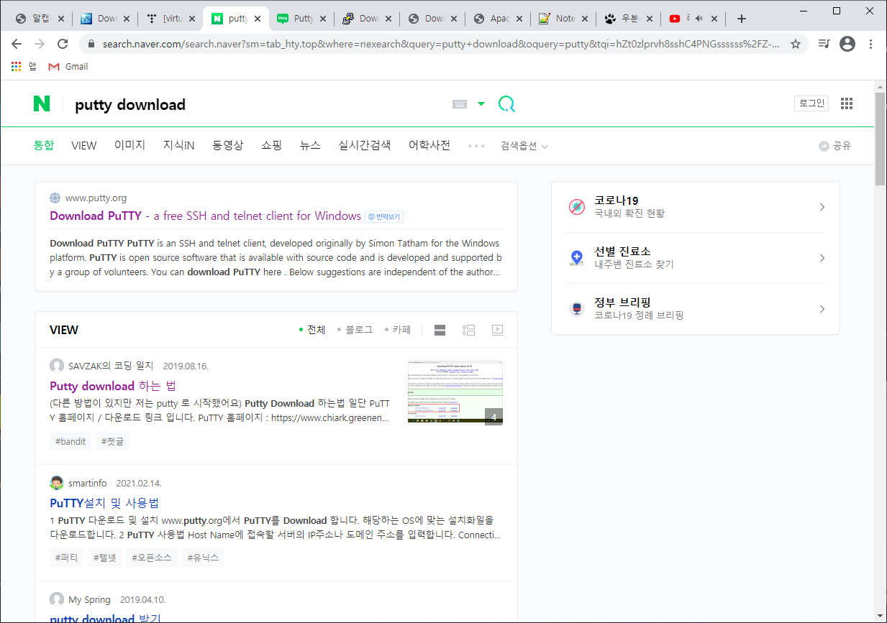
실습하기
ssh 클라이언트 설치
네이버에 putty download 검색 후 맨 위에 클릭

Slide 31
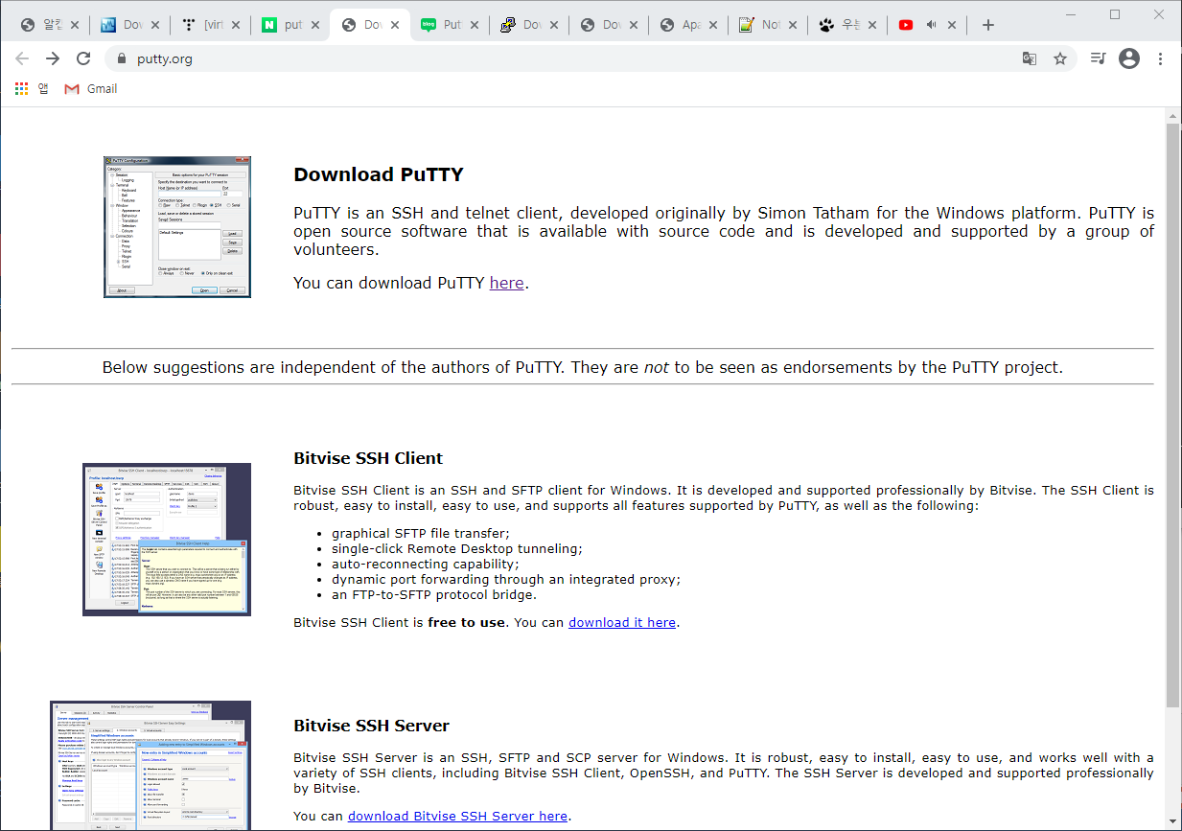
실습하기
here 클릭

Slide 32
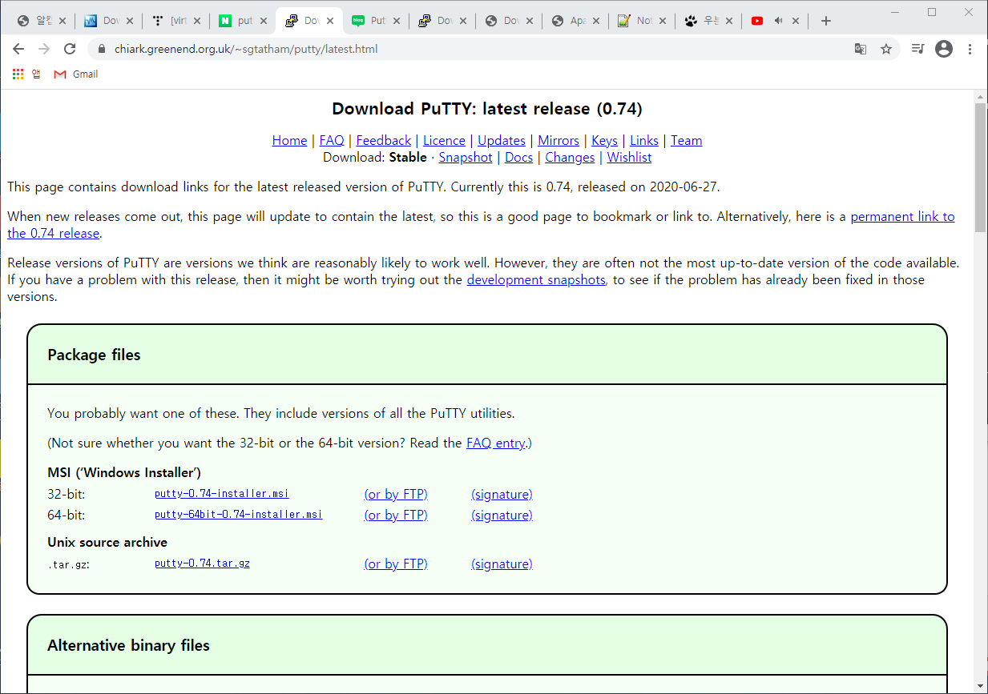
실습하기
64비트 클릭해서 다운받기

Slide 33
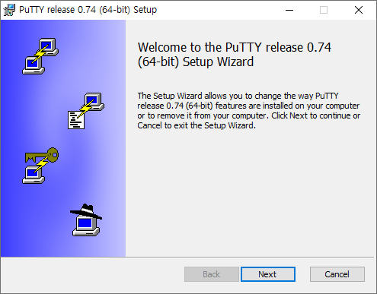
실습하기
계속 다음 눌러서 putty 설치

Slide 34
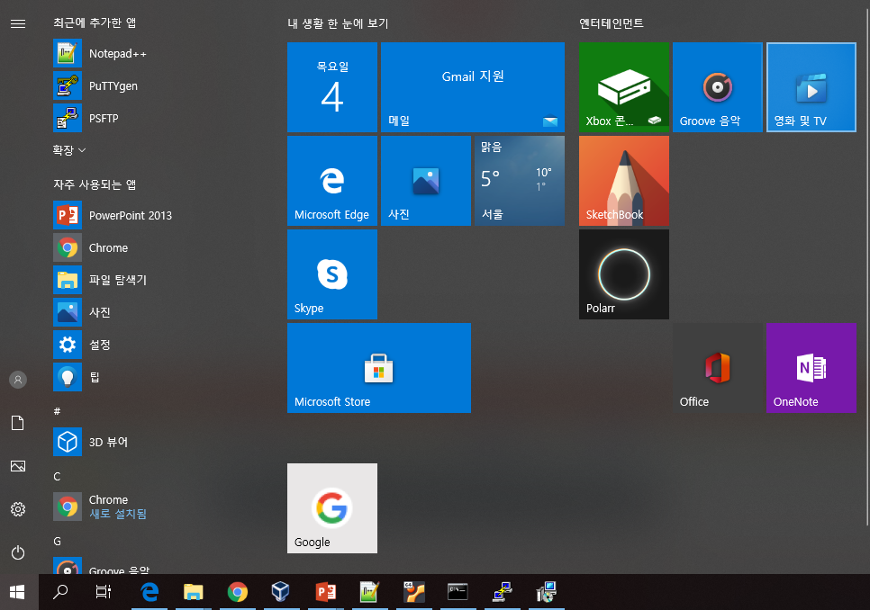
실습하기
윈도우 누르고 putty 입력

Slide 35
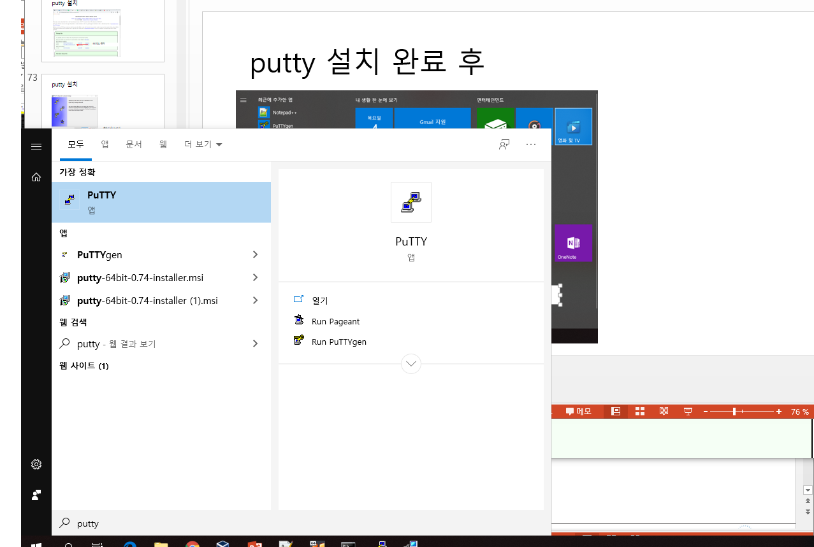
실습하기
putty 들어가기

Slide 36
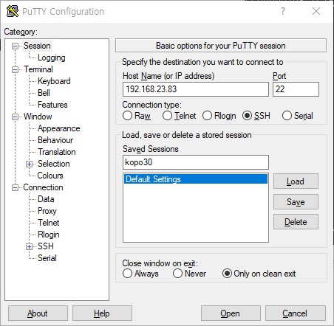
실습하기
host name에 본인 ip입력

Slide 37
실습하기
이름 입력 후에 save 파일을 만든다

Slide 38
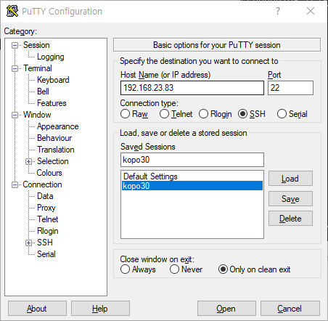
실습하기
저장한 이름 선택하고 오픈 누른다

Slide 39
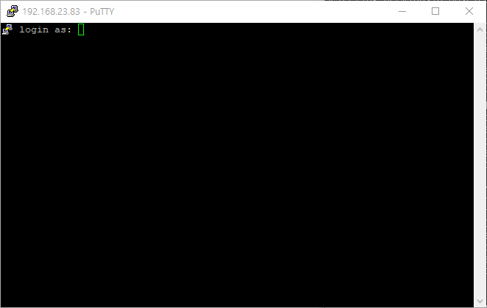
실습하기
PuTTY 실행한 뒤 ID kopo30 입력한다.

Slide 40
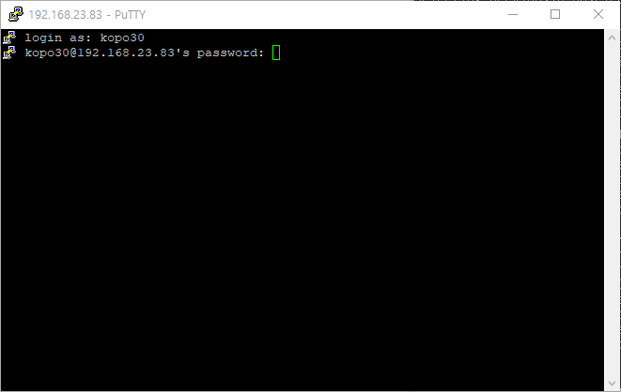
실습하기
패스워드 kopo30 입력한다.

Slide 41
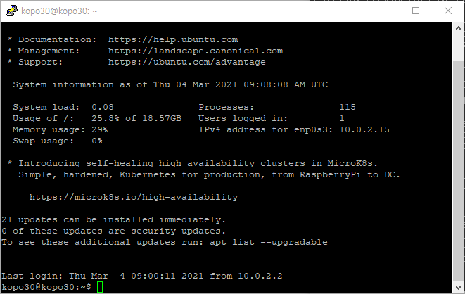
실습하기
PuTTY 실행 완료

